Slide 1

Herzlich Willkommen
zu unserer Arbeitsgruppe
Die Teamassistentin in der EB
- gut aufgestellt für die Zukunft?! -
WJT- LAG 1.+ 2.7.2021
Referentinnen: Gabriele Kremer und Tanja Lenz

Slide 2

Kurze Einführung in die Technik
Mikrofon bitte stumm schalten und dann anschalten, wenn Sie 🎤 sprechen möchten: Leiste unten
Kamera evtl. ausschalten wenn Verbindung nicht gut ist oder WLAN 📸 Kabel benutzen: Leiste unten (stop video )
Fragen während des Plenums bitte in den Chat schreiben …??…
Ihren N a m e n bitte gleich in den Chat schreiben, ………..
wegen der Teilnahmebestätigung - Rechts unten
bei Technik-Problemen Tel: 01736231501 Frau Jacubowski ? 🤔

Slide 3

Ü b e r s i c h t über die Themen
Zeit: heute 14.00 -16.00h - incl. kurzer Pause (anschließend ist MV)
morgen 9.30-12.00h - incl. kurzer Pause
Arbeitsweise: Plenum und Kleingruppen (Zufallszuweisung)
T h e m e n
A r b e i t s a l l t a g im Sekretariat
a. Arbeitsbereiche +/-, Veränderungen
b. Erwartungen an Teamassistentinnen (TA)
c. Belastungen und Umgehen damit (Resilienz)
d. Selbstfürsorge
e. Kommunikation

Slide 4
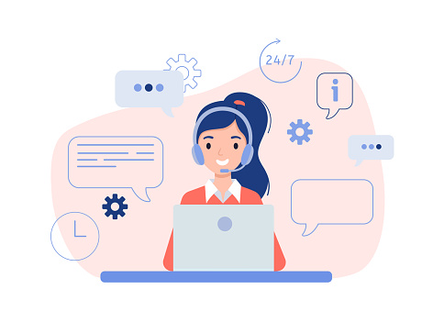
⏲⏰
Arbeitsbereiche
Für wen sind wir da?
Erstanrufer*innen und alle weiteren Anfragen am Telefon und persönlich
Kollegen*innen und Vorgesetze
Andere Abteilungen
Anfragen von Jugendämtern, städtischen Stellen, kirchlichen Stellen, Kitas, sozialpädagogische Familienhilfe u. ä.

Slide 5
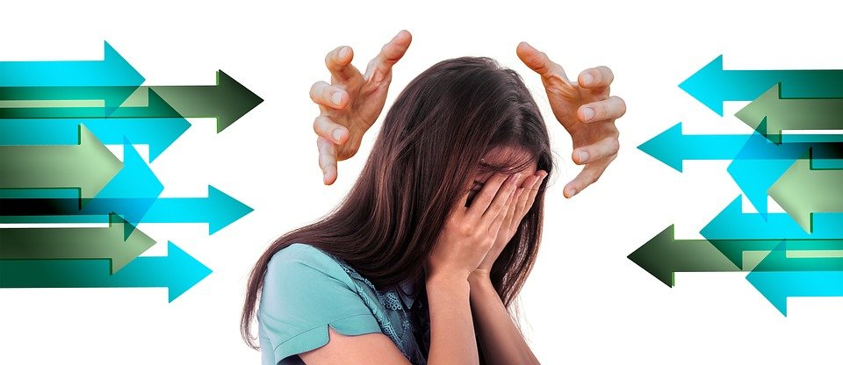
Welche Erwartungen werden an eine Teamassistentin in der Beratungsstelle gestellt?
Freundlichkeit und Kommunikationsfähigkeit
Fachkompetenz
Gute Büroorganisation/
Kenntnisse in Word/Excel und PowerPoint
Empathie
Fähigkeit sich abgrenzen zu können
Stressresistenz
LAG Geschäftsstelle BW / WJT 2021/ Teamassistentinnen Teil 1 und 2

Slide 6
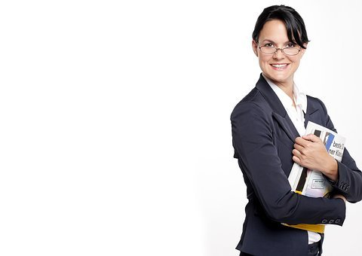
Fragen für die Kleingruppe
1. Kurze Vorstellung
Ich heiße…
Ich arbeite in folgender Stelle…
Wir sind XX Mitarbeitende in der Beratungsstelle….
2. Bitte wählen
Sprecherin, die im Plenum kurz die die wichtigsten Inhalte vorstellt
TA, die auf die Zeit achtet ⏰

Slide 7
Fragen zur Arbeitssituation für die Kleingruppe
1. Was geht gut in meiner Arbeit/ gelingt mir gut?
→ kann in Zukunft so weitergehen?
2. Was hat sich verändert?
z.B. Digitalisierung / home office/ Team-Treffen/
z.B. …………….
3. Was ist schwierig in meiner Arbeitssituation?
Was davon würde ich gerne ändern? Wie?
→ Evtl. Ideen von Kolleginnen……
Beginn der Kleingruppe Zeit: 25 Min

Slide 8
Resumé der Arbeitsgruppen 1. Tag
Was lief (läuft) gut in Corona-Zeiten?
Konzentriertes und ruhiges Arbeiten von zu Hause aus
Zeitersparnis durch eingesparte Wegezeiten
Es gibt Ansprechpartner für die TA bei belastenden Anrufen
Smiley-System funktioniert gut und wird von Kollegen*innen akzeptiert
Technische Ausstattung für zu Hause inzwischen vorhanden und stabil
Online-Teams schneller und effizienter
Gute Mischung zwischen Präsenz und Homeoffice
Organisatorische Veränderungen (Kalenderfreigabe/Terminbuch online) werden beibehalten
Digitale Beratung wird gut angenommen und evtl. auch fortgesetzt
TA erfährt Rückhalt und Bestätigung durch Kollegen*innen

Slide 9
Resumé der Arbeitsgruppen 1. Tag (ff)
Was lief (läuft) nicht so gut (während des lockdowns)
Lange Wartezeiten bis die Technik zu Hause lief, Arbeit immer noch z. T. mit privaten Geräten
Kein gut erreichbarer Ansprechpartner bei technischen Problemen
Viel mehr Anmeldungen und schwerere Belastungen der Klienten
Gruppen sind ausgefallen (Arbeitsgruppen und Gruppen für Klienten)
Bei einigen Stellen keine Videoberatung erlaubt
Raumprobleme (2 Kolleginnen dürfen nicht in einem Büro arbeiten, zu wenig Bespr. Räume)
Maske dauerhaft tragen ist belastend
Personeller Wechsel, Zusammenlegung von Beratungsstellen
Entfremdung des Teams weil alles nur noch online läuft
Ungerechtigkeiten wer Homeoffice machen darf und wer nicht

Slide 10

⏲⏰
2. T A G
Kurze W i e d e r h o l u n g
(Psych). Belastung der Tätigkeiten im Sek (Resilienz-Info allg)
Fähigkeiten (persönliche Stärken/Unterstützung) = Resilienzfaktoren
3. Methoden um mit den Belastungen umzugehen (Ideen)

Slide 11
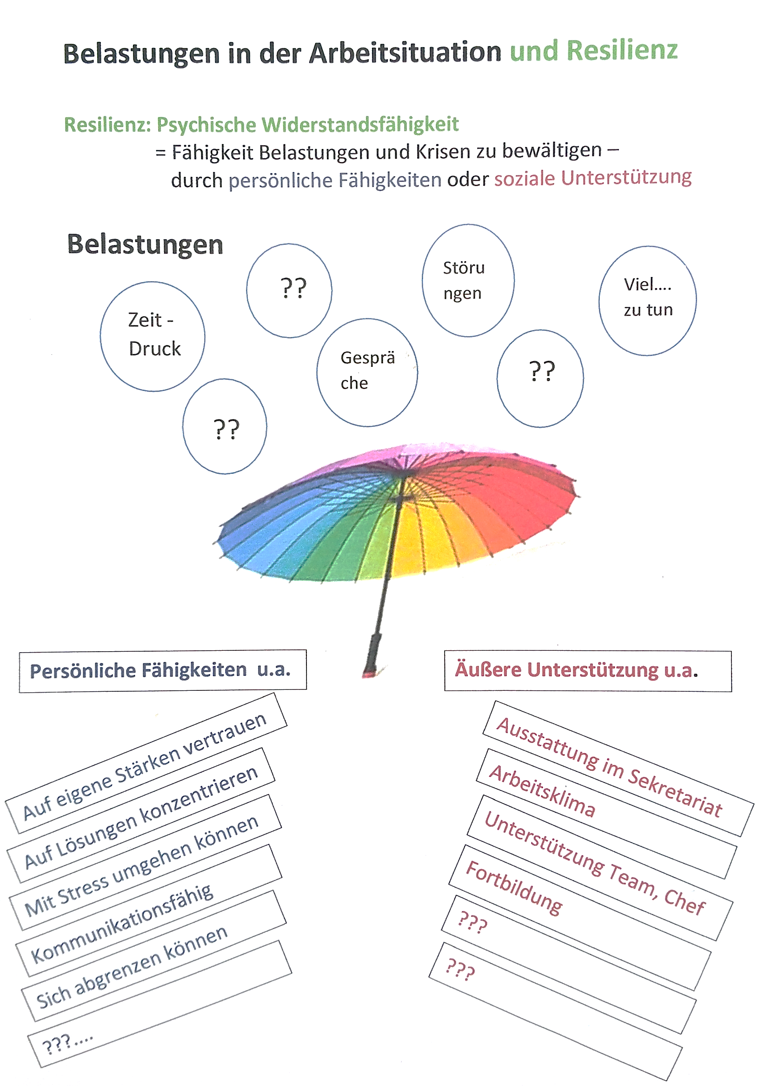
Im P l e n u m jede für sich (→ notieren)
1. E i g e n e Belastung haben
2. Fähigkeiten, Stärken haben / neu brauchen /
eigene Ideen dazu??
3. Mit Belastungen umgehen?
K l e i n g r u p p e / P l e n u m - Ideen von anderen…

Slide 12
⏲⏰
Belastungen (gesammelt im Plenum)
Sehr viele Aufgaben / Alles kommt gleichzeitig
Störungen im Sekretariat
Technik, wenn sie nicht funktioniert und IT-Hilfe dauert
Bei Einzelstellen keine Urlaubsvertretung, z.T. Einzelkämpfer (+/-)
Klienten, die am Telefon nicht gut zu verstehen sind
Klage von Klienten über lange Wartezeiten (sehr unterschiedliches Umgehen mit Anmeldungen und Terminvergabe: Teamassistentinnen oder Berater*innen)
Literatur-Tipp
Manfred Prior: Beratung und Therapie optimal vorbereiten

Slide 13
⏲⏰
Mit Belastungen umgehen (gesammelt)
Bei kleinem Team kann man sofort mit Kolleg*innen reden
Absprachen helfen, nicht alles allein machen müssen
Abschalten / Aufstehen / Kaffee holen / Tür- und Angelgespräche helfen
Bewusst machen, dass es einem selber sehr gut geht / Positive Gedanken
Aufgeregte Klienten am Telefon beruhigen (Sachliche Fragen stellen)
Home-office hilft, da es wenig Störungen gibt
Abgrenzen ist wichtig
Nach Hause-weg hilft beim Runterkommen / Ausgleich: Garten
Kurze Reaktionszeiten, „Telefonsprechstunde“ 1“x/Woche
Veränderungen:
Schild an Tür😊: Hereinkommen OK ☹ Bitte nicht stören
Info-Fächer der Berater*innen nicht mehr im Sekretariat

Slide 14
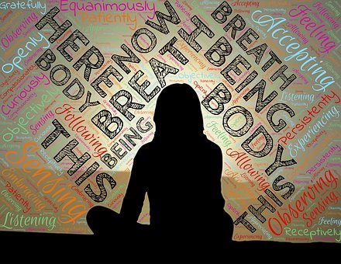
Was hilft mit Belastungen umzugehen?
Eigene persönliche Kraftquellen nutzen,
z. B. Spaziergänge, Sport (Power-Sport oder Yoga) Meditation, Musik, Kunst, Kochen, Kirchengang…
Supervision, wenn möglich
Entlastende Gespräche mit Kollegen*innen
Gelegentliche Teilnahme an internen Fallbesprechungen
LAG Geschäftsstelle Mannheim / WJT 2021/Teamassistentinnen Teil 1 und 2

Slide 15

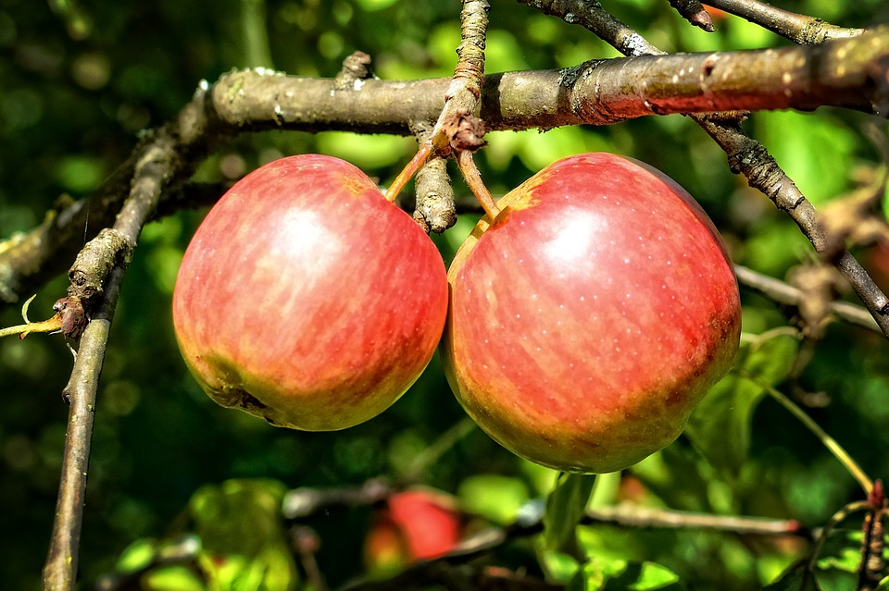
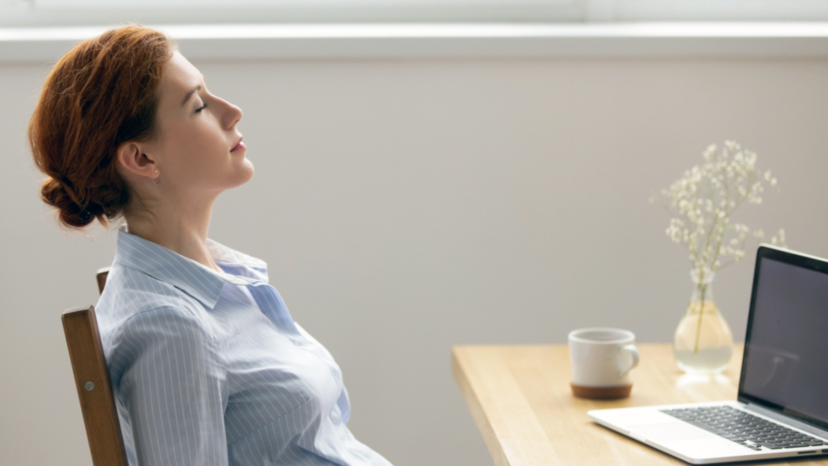
⏲⏰
Selbstfürsorge - Umsetzen – TUN !!!
Übung: 1. Schritt
Übung: Äpfel pflücken
Atemübung: 4 ein /8 aus
"Dieses Foto" von Unbekannter Autor ist lizenziert gemäß CC BY-NC-ND

Slide 16
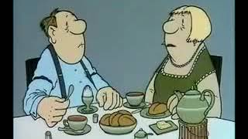
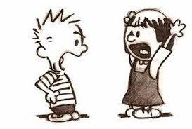
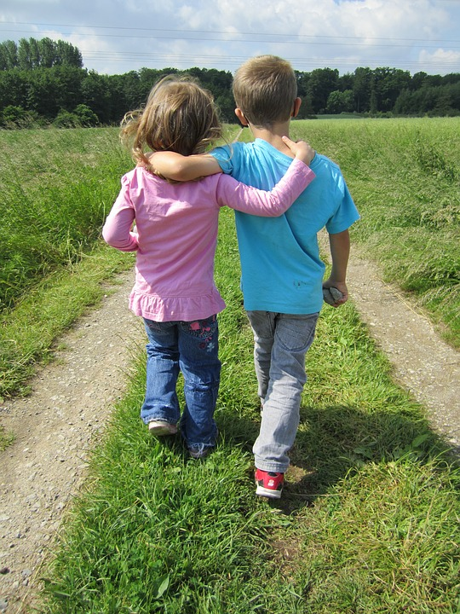
Kommunikation
Loriot 4 ½ Min Frühstücksei - Szenen einer Ehe
Loriot - Das viereinhalb Minuten Ei. Szenen einer Ehe.
https://youtu.be/57LsW00c1Oo
"Dieses Foto" von Unbekannter Autor ist lizenziert gemäß CC BY-SA-NC

Slide 17
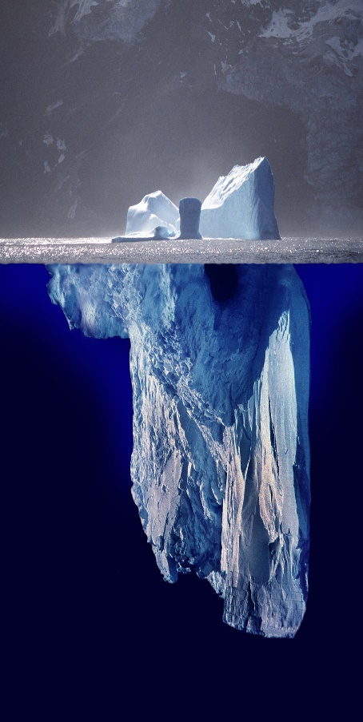
⏲⏰
Eisbergmodell der Kommunikation
B e w u ß t
Sachebene (zu sehen oder zu hören)
------------------------------------------
V o r b e w u ß t /
U n b e w u ß t
Beziehungsebene
Gefühle, Gedanken,
"Dieses Foto" von Unbekannter Autor ist lizenziert gemäß CC BY-SA

Slide 18

⏲⏰
VW – Regel der Kommunikation
= goldene Regel
V O R W U R F
W U N S C H

Slide 19
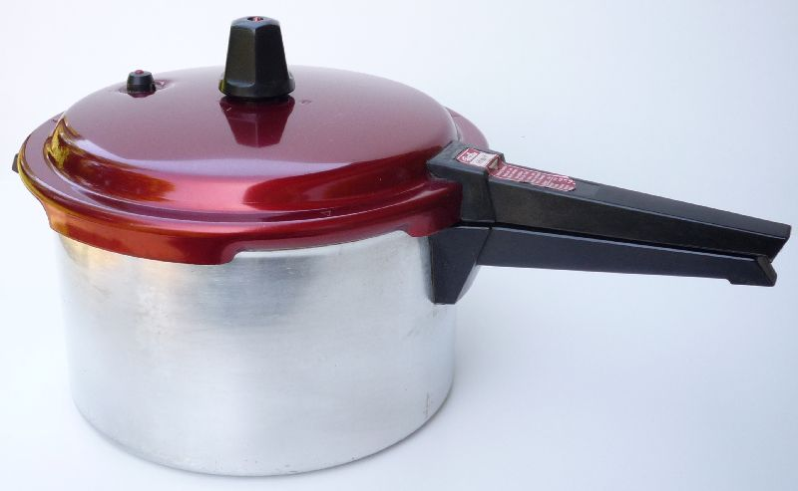
⏲⏰
Dampfkochtopf
Erst Dampf ablassen !!!
"Dieses Foto" von Unbekannter Autor ist lizenziert gemäß CC BY-SA
Gefühle annehmen
und runterkühlen

Slide 20
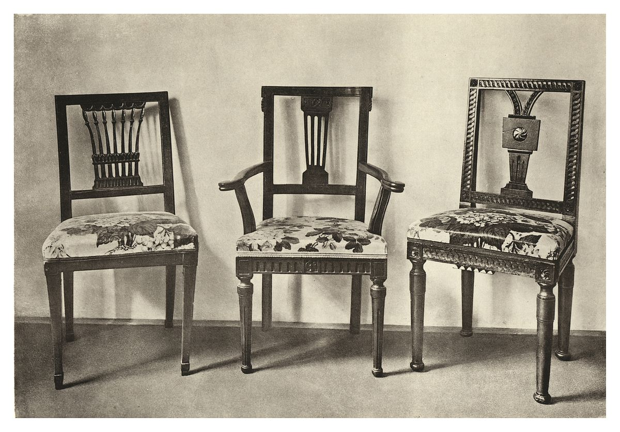
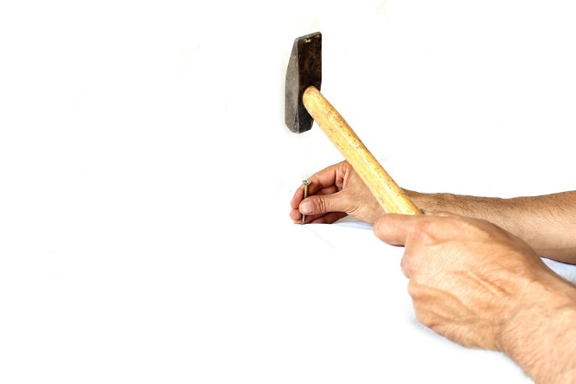
⏲⏰
3 Stühle
"Dieses Foto" von Unbekannter Autor ist lizenziert gemäß CC BY-SA
1 Spontane
- innere-
Reaktion
Gedanken
Gefühle
Handlungs-impuls
2 Überlegen: was möchte ich mitteilen, was ist mein Ziel?
3 Sprechen

Slide 21
Der Mann mit dem Hammer
Ein Mann will ein Bild aufhängen. Den Nagel hat er, nicht aber den Hammer. Der Nachbar hat einen.
Also beschließt unser Mann, hinüberzugehen und ihn auszuborgen. Doch da kommt ihm ein Zweifel: Was, wenn der Nachbar mir den Hammer nicht leihen will? Gestern schon grüßte er mich nur so flüchtig. Vielleicht war er in Eile. Vielleicht hat er die Eile nur vorgeschützt, und er hat was gegen mich. Und was? Ich habe ihm nichts getan; der bildet sich da etwas ein. Wenn jemand von mir ein Werkzeug borgen wollte, ich gäbe es ihm sofort. Und warum er nicht? Wie kann man einem Mitmenschen einen so einfachen Gefallen abschlagen? Leute wie dieser Kerl vergiften einem das Leben. Und dann bildet er sich noch ein, ich sei auf ihn angewiesen. Bloß weil er einen Hammer hat. Jetzt reicht´s mir wirklich. –
Und so stürmt er hinüber, läutet, der Nachbar öffnet, doch bevor er "Guten Tag" sagen kann, schreit ihn unser Mann an:
"Behalten Sie Ihren Hammer".
(aus P. Watzlawick: Anleitung zum unglücklich sein.)

Slide 22

Schwierige Gespräche (Beispiele)
Auf Vorwürfe reagieren
Klienten freundlich stoppen,
die viel reden, ihr Herz ausschütten
Mit aufgeregten oder ärgerlichen Klienten sprechen
(s.a. Dampfkochtopf)

Slide 23
Umgang mit Anrufer*innen, die “ihr Herz ausschütten”
Welche Sätze helfen?
Bitte schildern Sie mir kurz Ihr Anliegen
Entschulden Sie, dass ich Sie unterbreche, mir reichen die Informationen die Sie mir bis jetzt gegeben haben, alles Weitere wird der/die Berater*in beim Erstanruf mit Ihnen besprechen
ich verstehe, dass das für Sie eine schwierige Situation ist, unsere Fachkräfte können Ihnen sicher Unterstützung geben.
Sie werden innerhalb der nächsten 7-10 Tage zurück gerufen
Wenn der/die Anrufer*in weint: Das ist kein Problem... das kommt bei uns öfters vor … ich verstehe, dass Sie emotional berührt sind, wir können Ihnen sicher weiterhelfen
LAG Geschäftsstelle BW / WJT 2021/ Teamassistentinnen Teil 1 und 2

Slide 24
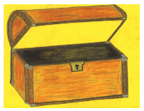
Ich packe in meine Schatzkiste: …………
Eine Auswahl….
Austausch mit Kolleg*innen war super
VW- Regel / Dampfkochtopf
Gute Anregungen / Ideen / Informationen
Kommunikationsbilder waren super !
@ Ist ja schon mal gut, das Gesicht des anderen ohne Maske zu sehen
@ tolle Zusammenfassung sowie Präsentation
@ Herzlichen Dank an Alle, auch an das Orga-team, hat alles reibungslos funktioniert. Der Austausch, die Orga, die Durchführung. War sehr schön.
@ Vielen Dank für die sehr gelungene Veranstaltung. Ich nehme viel aus den beiden Tagen mit.

Slide 25
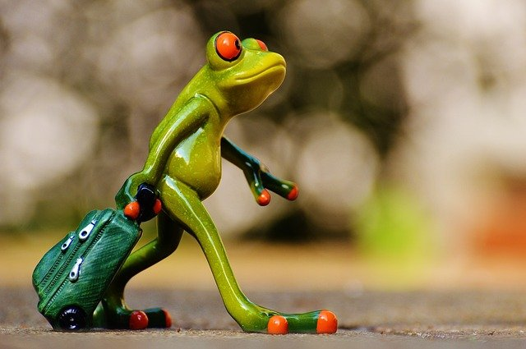
Herzlichen Dank für Ihre Aufmerksamkeit
und Ihre rege Beteiligung !
"Dieses Foto" von Unbekannter Autor ist lizenziert gemäß CC BY

